Slide 1
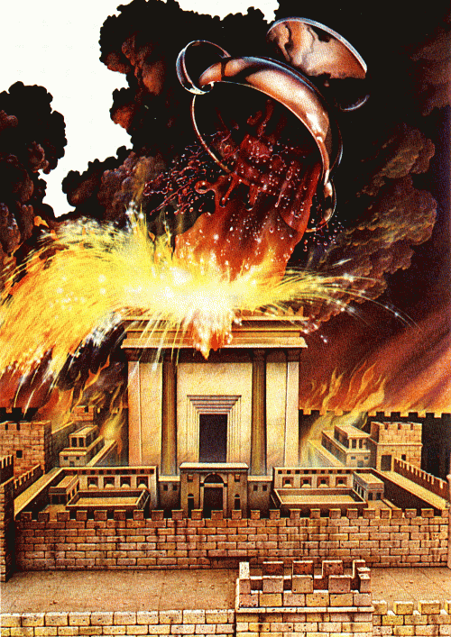
الغضب النهائي
391
دينونات الجامات (رؤيا 15- 16)
ريك جريفيث • كنيسة الطرق المتقاطعة الدولية • BibleStudyDownloads.org

Slide 2
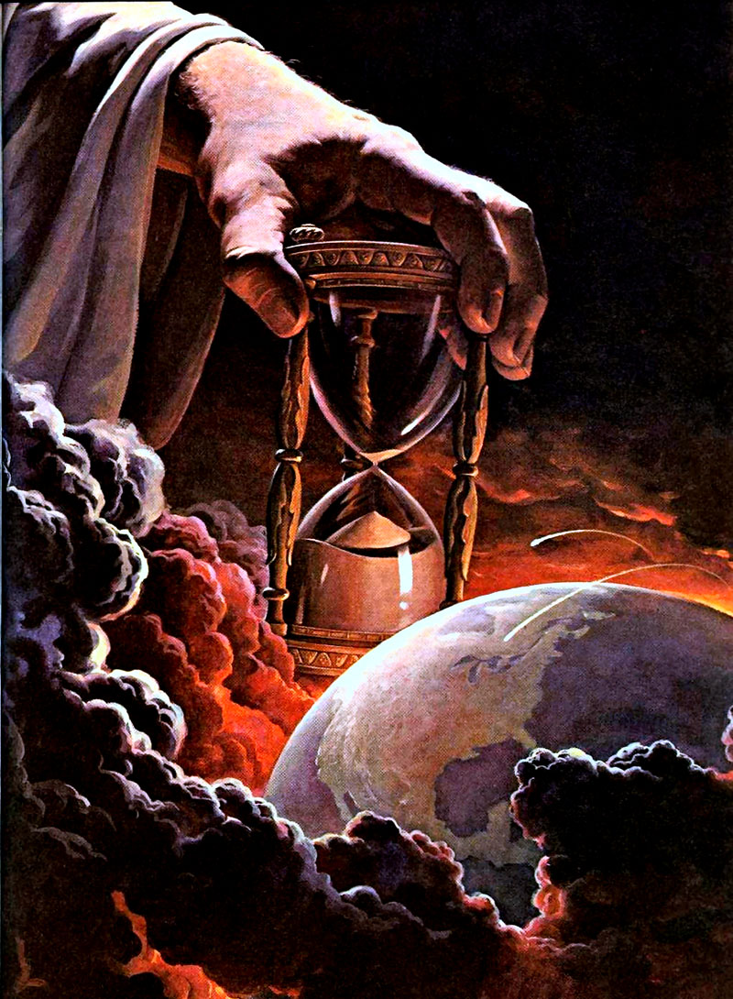
بأي حق يجب على الله أن يدين؟

Slide 3
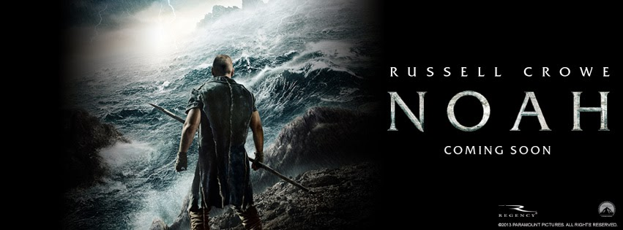
Noah
Shadowed

Slide 4
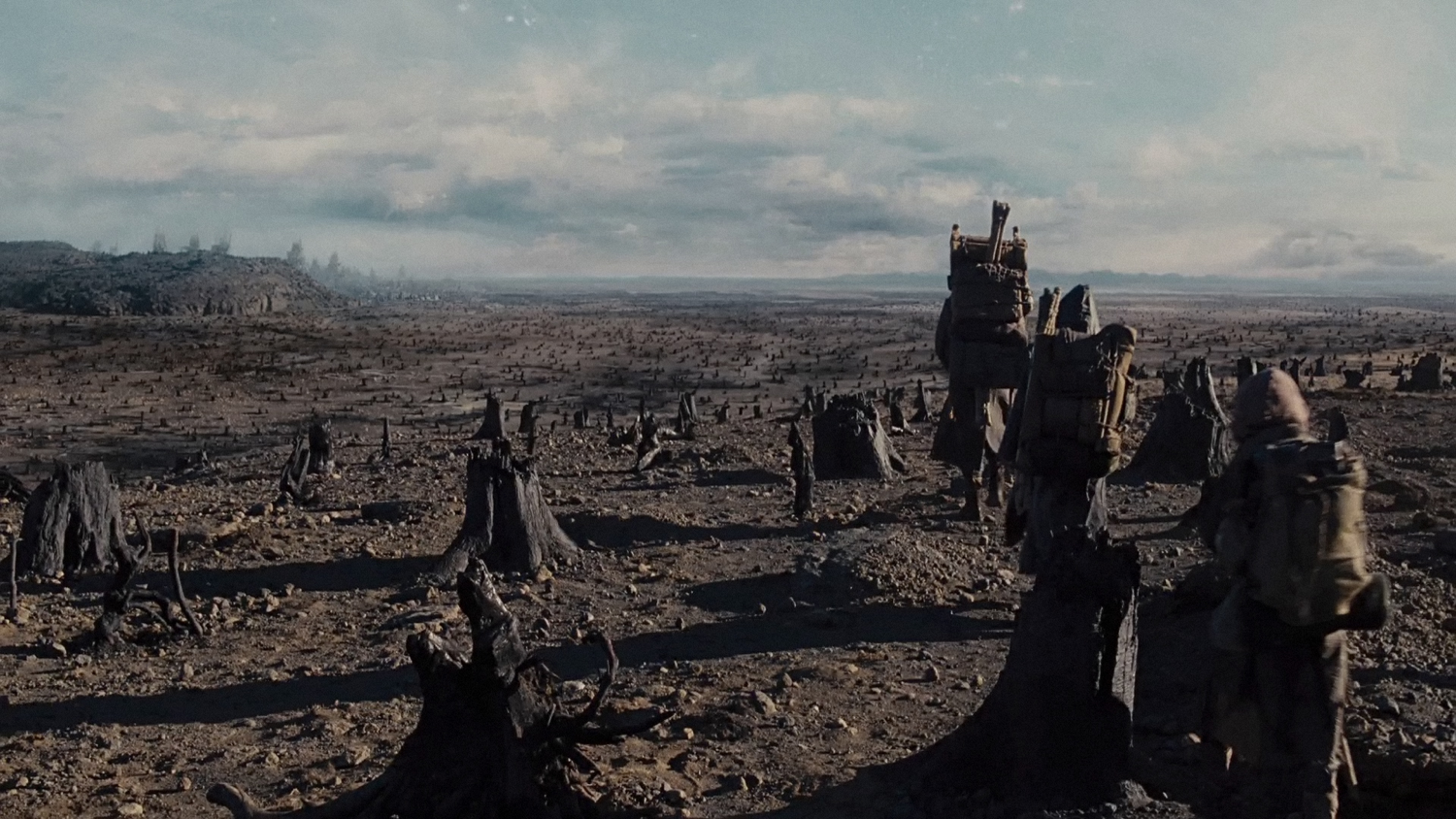
Noah
因为人们没有保护好环境，所以地球必须被毁灭

Slide 5
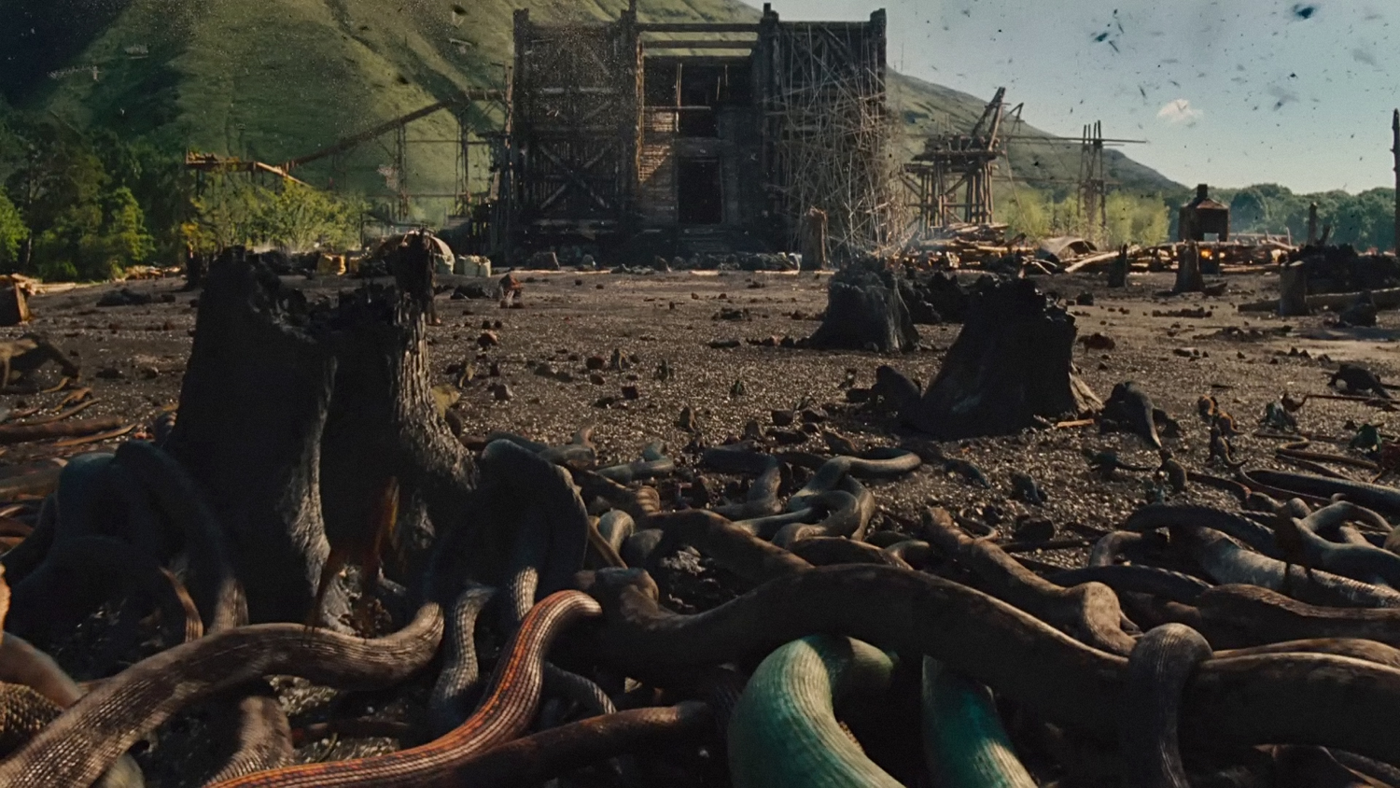
Noah
毒蛇入侵

Slide 6
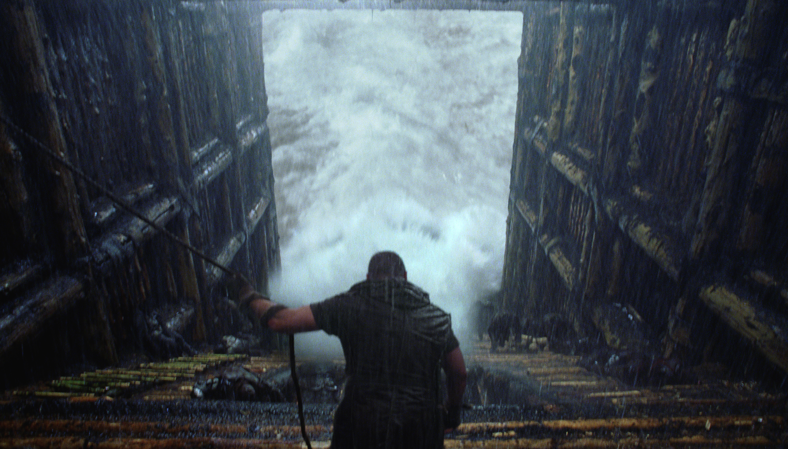
Noah
洪水降临的前七天，是谁关住了大门？

Slide 7
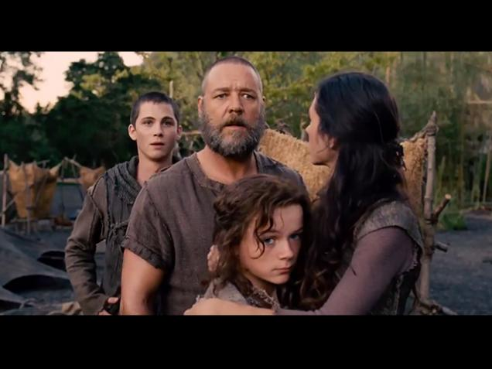
Noah
闪、含和雅弗在哪里？

Slide 8
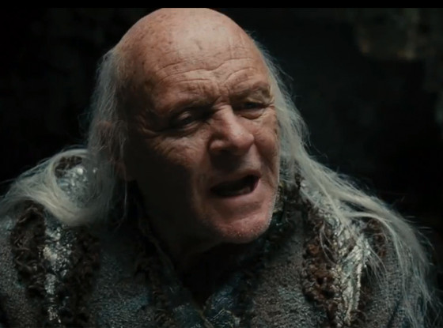
Noah
长寿的秘诀是“巫术”

Slide 9
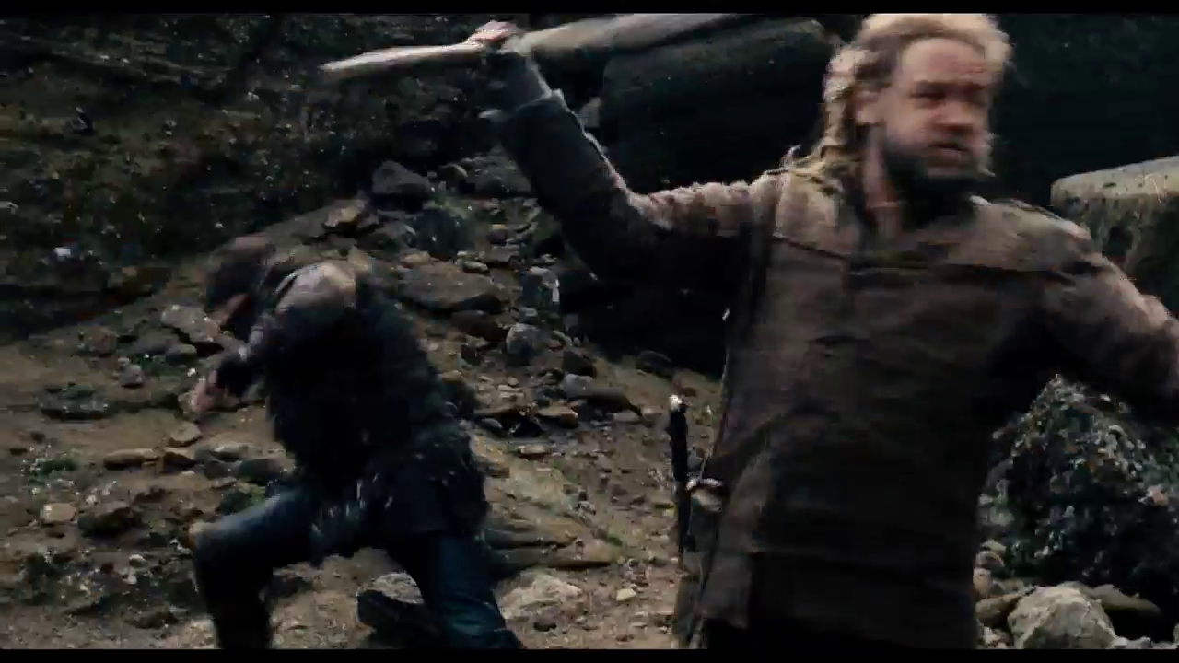
Noah
Shadowed

Slide 10
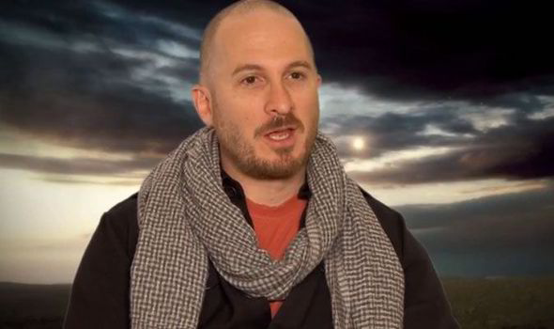
自无神论的制片人 达伦 阿罗诺夫斯基
“最不符合圣经的圣经题材电影”
Notes:
"Russell Crowe hits 'Noah' critics: 'Bordering on absolute stupidity'". The Washington Times. March 27, 2014. Retrieved March 27, 2014; cited at Wikipedia, "Noah (movie)."

Slide 11
瑞 安慰”诺亚"
http://www.noahthemovie.com/

Slide 12
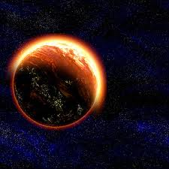
هل يمتلك الله الحق ليدين العالم؟
لماذا؟

Slide 13
محتويات الدينونة
٣٣٧
ختم متى 24: 5-9 يوازي:
 | ختوم | أبواق | جامات
١ | ابيض: غالب | البرد والنار: ١/٣ الغطاء النباتي | القروح
٢ | الأحمر: الحرب | النار: ١/٣ مخلوقات بحريَّة | البحر إلى الدم
٣ | الأسود: المجاعة | نجمة: ١/٣ المياه العذبة | المياه العذبة إلي الدم
٤ | شاحب: الموت | الظلام: ١/٣ الشمس و القمر والنجوم | الشمس تحرق الناس
 |  | (الأبواق ٥-٧ هي الويلات)
٥ | طمأنة: الشهداء | ويل ١: الجراد | مملكة الوحش المظلمة
٦ | الغضب: زلزال، علامات | ويل ٢: الفرات الإعداد | جفاف نهر الفرات
 | (١٤٤.٠٠٠ مختومين) | بوق ٧ = غموض
٧ | ١/٢ ساعة صمت | ويل ٣: النصر وشيك | زلزال وبرد
المضلون (24: 5)
الحروب (24: 6-7أ)
أحصنة
المجاعات (24: 7ب)
الموت (24: 9)
الشهداء (24: 9)
الزلازل والفوضى العالمية
(24: 7ت، 10-13)
ويلات
مقتبس من روبرت كروماكيi، العهد الجديد مسح . واين هاوس، التسلسل لزمني والخلفيَّة الرسوم البيانيَّة للعهد الجديد، ١٩
Notes:
13
Correlation Between Trumpets & Bowls (Wiersbe):
1 The Judgment
2 The earth
3 The sea
4 The rivers
5 The heavens
6 Mankind—torment
7 An army
Angry nations
Correlation between the Olivet Discourse (Matt 24) and Seals (Rev 6) is also striking.
_____________
Common-476
NS-01-Matt15-28-slide 153
NS-27-Rev1-2-slide 177
NS-27-Rev4-6-slide 133
NS-27-Rev7-12-slide 31
NS-27-Rev13-19-slide 85

Slide 14
هل يمتلك الله الحق ليدين العالم؟
كيف؟
لماذا؟
رؤ 16
رؤ 15

Slide 15
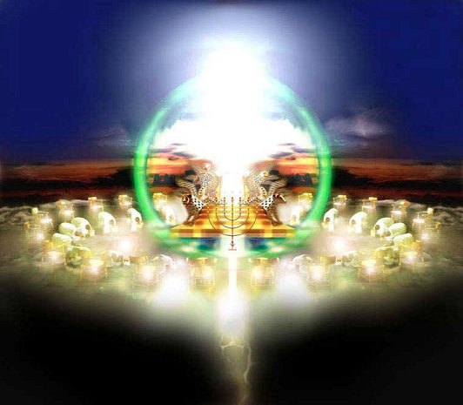
1. الله وحده قدوس (رؤ 15)
لماذا يمتلك الله الحق ليدين العالم؟

Slide 16
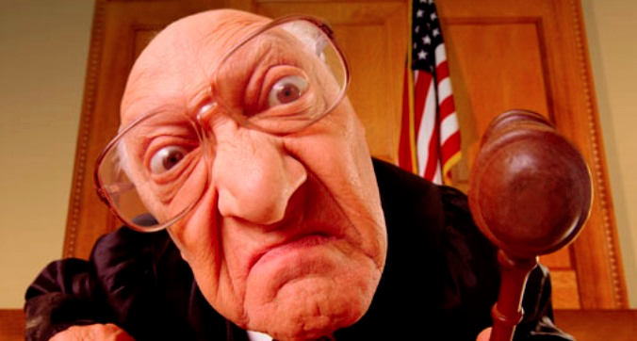
هل الله قاضي تعسفي؟
Shadowed

Slide 17
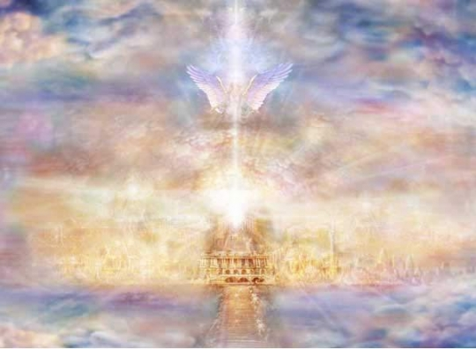
الحقيقة:
قدوس = ديَّان
غير قدوس = مُدان

Slide 18
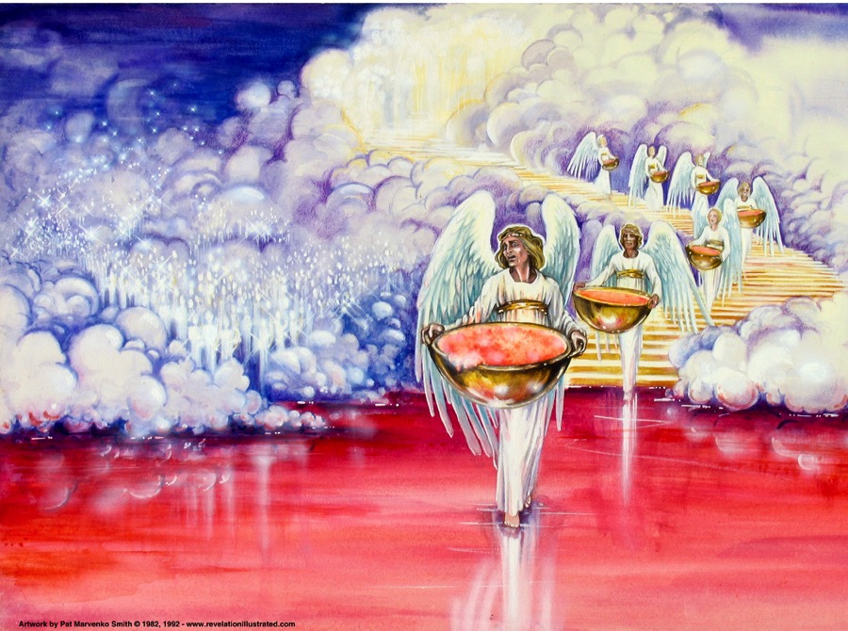
ثم رأيت آية أخرى في السماء، عظيمة وعجيبة: سبعة ملائكة معهم السبع الضربات الأخيرة، لأن بها أكمل غضب الله (15: 1)
392

Slide 19
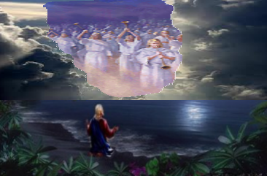
تقديم الجامات (15: 2)
رؤيا ١٥ : ٢
ورأيت كبحر من زجاج مختلط بنار، والغالبين على الوحش وصورته وعلى سمته وعدد اسمه، واقفين على البحر الزجاجي، معهم قيثارات الله
391

Slide 20
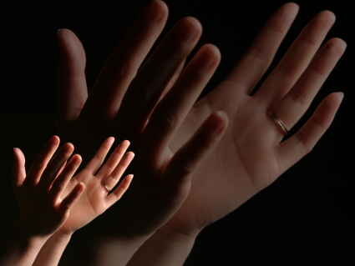
رؤيا ١٥ : ٣-٤ 3 وهم يرتلون ترنيمة موسى عبد الله، وترنيمة الخروف قائلين: عظيمة وعجيبة هي أعمالك أيها الرب الإله القادر على كل شيء! عادلة وحق هي طرقك يا ملك القديسين! 4 من لا يخافك يا رب ويمجد اسمك؟ لأنك وحدك قدوس، لأن جميع الأمم سيأتون ويسجدون أمامك، لأن أحكامك قد أظهرت.
Notes:
"The Tribulation saints whom John saw and heard were standing by the “sea of glass” in heaven (Rev. 4:6), just as the Israelites stood by the Red Sea. They were singing “the song of Moses” and also “the song of the Lamb.” “The song of Moses” is recorded in Exodus 15, and its refrain is: “The Lord is my strength and song, and He is become my salvation” (Ex. 15:2). The 144,000 sang a song that nobody else could sing; but this is a song all saints can sing" (Wiersbe).

Slide 21
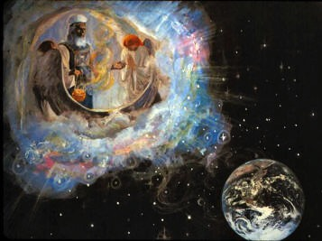
رؤيا ١٥ : ٥ ثم بعد هذا نظرت وإذا قد انفتح هيكل خيمة الشهادة في السماء

Slide 22
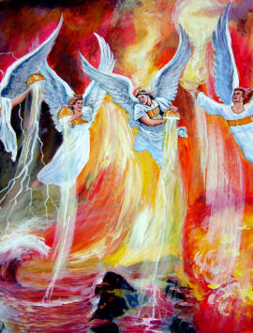
رؤيا ١٥ : ٦ وخرجت السبعة الملائكة ومعهم السبع الضربات من الهيكل، وهم متسربلون بكتان نقي وبهي، ومتمنطقون عند صدورهم بمناطق من ذهب.

Slide 23
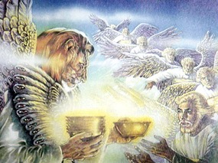
رؤيا ١٥ : ٧ وواحد من الأربعة الحيوانات أعطى السبعة الملائكة سبعة جامات من ذهب، مملوة من غضب الله الحي إلى أبد الآبدين.

Slide 24
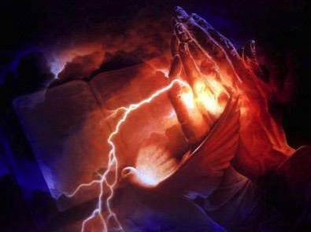
رؤيا ١٥ : ٨ وامتلأ الهيكل دخاناً من مجد الله ومن قدرته، ولم يكن أحد يقدر أن يدخل الهيكل حتى كملت سبع ضربات السبعة الملائكة.

Slide 25
1. الله وحده قدوس (رؤ 15)
لماذا يمتلك الله الحق ليدين العالم؟
لكن كيف سيدين؟

Slide 26
الجامات السبعة (رؤيا 15- 16)
391
السابع
السادس
الخامس
الرابع
الثالث
الثاني
الأول
تزلزلت الأرض
(16: 17- 21)
جف نهر الفرات. جيوش العالم تتجمع في هرمجدون
(16: 12- 16)
تضرر عرش
مملكة الوحش
(16: 10- 11)
يجدف البشر الذين حرقتهم الشمس على الله (16: 8-9).
تتحول الأنهار
إلى دم
(16: 4- 7)
يتحول البحر إلى دم وتموت جميع الكائنات البحرية
(16: 3)
تصيب الدمامل
الذين يقبلون
سمة الوحش
(16: 2)

Slide 27
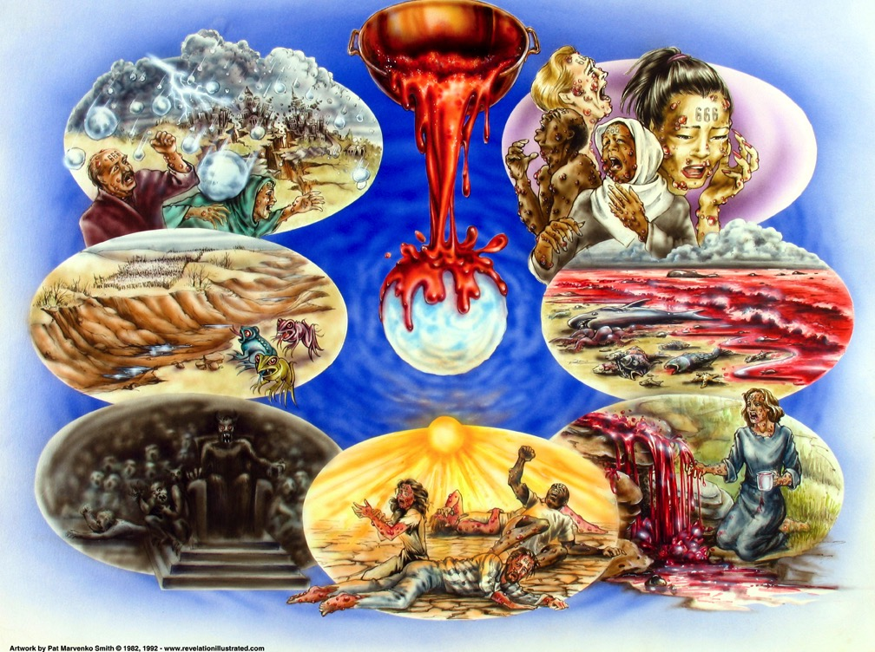
وسمعت صوتاً عظيماً من الهيكل قائلاً للسبعة الملائكة: امضوا واسكبوا جامات غضب الله على الأرض (16: 1)
392
Used with permission

Slide 28
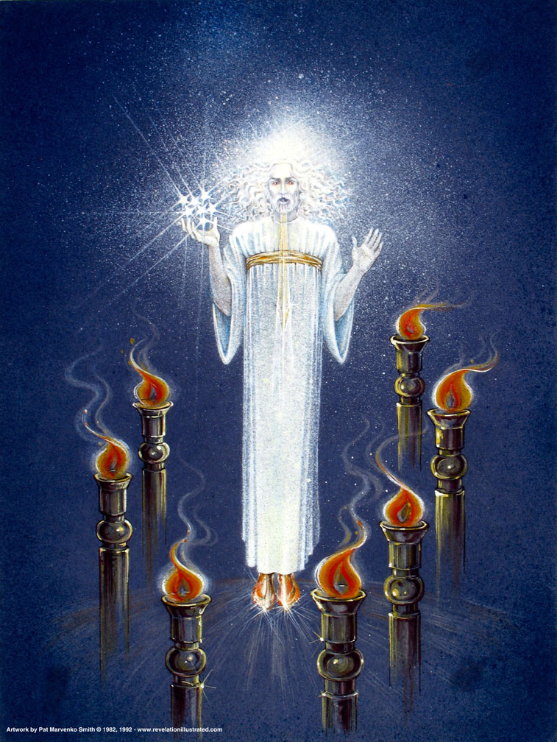
المسيح بين المنائر (1: 12- 16)
Notes:
"ملابس المسيح هي ثياب الملك – الديان، ذو الكرامة والسلطان. يرمز الشعر الأبيض إلى أبديته، "القديم الأيام" (دانيال 7: 9، 13، 22). عيناه ترى كل شئ (رؤ 19: 12؛ عب 4: 12)، تمكنه أن يقضي بالعدل. ورجلاه شبه النحاس المحمي تشيران إلى الدينونة، لأن نذبح النحاس هو المكان الذي تأكل فيه النار ذبيحة الخطية. لقد جاء الرب ليدين الكنائس، وسيدين أيضًا النظام العالمي الشرير" (ويرزبي).

Slide 29
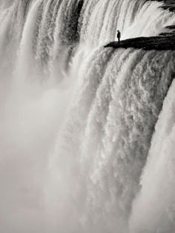
... صوت مياهٍ كثيرة (1: 15 ب).
1. يجمع المسيح كل تيارات الرؤيا معاً
وهو كلمة الآب الأخيرة للإنسان.
(عب 1: 1- 3).
2. إنه يتحدث بقوة وسلطان ويجب أن يُسمع.
(ويرسبي).
Notes:
"إن "صوت مياه كثيرة" (رؤ 1: 15) تجعلني أفكر في شلالات نياجرا! ربما يتم اقتراح فكرتين هنا: (1) أن المسيح يجمع كل "جداول المياه في الرؤيا" وهو "كلمة الآب الأخيرة" للإنسان (عب 1: 1- 3)؛ (2) أنه يتكلم بقوة وسلطان ويجب أن يُسمع." (ويرسبي).

Slide 30
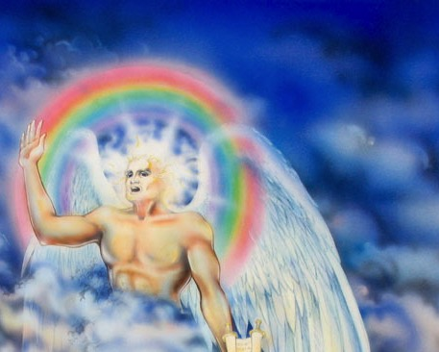
ثم رأيت ملاكاً آخر قوياً نازلاً من السماء، متسربلاً بسحابة، وعلى رأسه قوس قزح، ووجهه كالشمس، ورجلاه كعمودي نار (10: 1)
Notes:
"The fact that the angel's face is "as the sun" corresponds to the description of Jesus Christ in Revelation 1:16; his feet correspond to the Lord's description in Revelation 1:15. His voice like a lion suggests Revelation 5:5. This being could well be our Lord Jesus Christ, appearing to John as a kingly angel. Jesus often appeared in the Old Testament as "the Angel of the Lord" (Ex. 3:2; Jud. 2:4; 6:11–12, 21–22; 2 Sam. 24:16). This was a temporary manifestation for a special purpose, not a permanent incarnation.
Two other characteristics would suggest identifying the angel as Jesus Christ: the book in his hand and the awesome posture that he assumed. The little book contains the rest of the prophetic message that John will deliver. Since our Lord was the only One worthy to take the scroll and break the seals (Rev. 5:5ff), it might well be concluded that He is the only One worthy to give His servant the rest of the message.
The angel's posture is that of a conqueror taking possession of his territory. He is claiming the whole world (see Josh. 1:1–3). Of course, only the victorious Savior could make such a claim. The Antichrist will soon complete his conquest and force the whole world to submit to his control. But before that happens, the Savior will claim the world for Himself, the inheritance that His Father promised Him (Ps. 2:6–9). Satan roars like a lion to frighten his prey (1 Peter 5:8), but the Lion of Judah roars to announce victory (see Ps. 95:3–5; Isa. 40:12–17)" (Wiersbe).

Slide 31
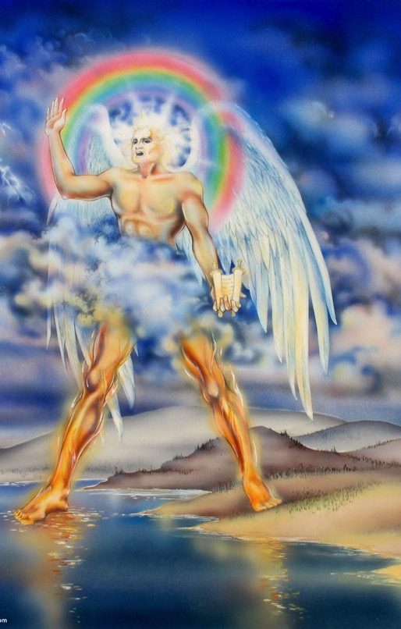
2 ومعه في يده سفر صغير مفتوح، فوضع رجله اليمنى على البحر واليسرى على الأرض، 3 وصرخ بصوت عظيم كما يزمجر الأسد، وبعد ما صرخ تكلمت الرعود السبعة بأصواتها. (10: 2-3)
Notes:
"The fact that the angel's face is "as the sun" corresponds to the description of Jesus Christ in Revelation 1:16; his feet correspond to the Lord's description in Revelation 1:15. His voice like a lion suggests Revelation 5:5. This being could well be our Lord Jesus Christ, appearing to John as a kingly angel. Jesus often appeared in the Old Testament as "the Angel of the Lord" (Ex. 3:2; Jud. 2:4; 6:11–12, 21–22; 2 Sam. 24:16). This was a temporary manifestation for a special purpose, not a permanent incarnation.
Two other characteristics would suggest identifying the angel as Jesus Christ: the book in his hand and the awesome posture that he assumed. The little book contains the rest of the prophetic message that John will deliver. Since our Lord was the only One worthy to take the scroll and break the seals (Rev. 5:5ff), it might well be concluded that He is the only One worthy to give His servant the rest of the message.
The angel's posture is that of a conqueror taking possession of his territory. He is claiming the whole world (see Josh. 1:1–3). Of course, only the victorious Savior could make such a claim. The Antichrist will soon complete his conquest and force the whole world to submit to his control. But before that happens, the Savior will claim the world for Himself, the inheritance that His Father promised Him (Ps. 2:6–9). Satan roars like a lion to frighten his prey (1 Peter 5:8), but the Lion of Judah roars to announce victory (see Ps. 95:3–5; Isa. 40:12–17)" (Wiersbe).

Slide 32
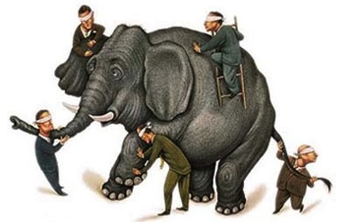
تمييز الأبواق والجامات

Slide 33
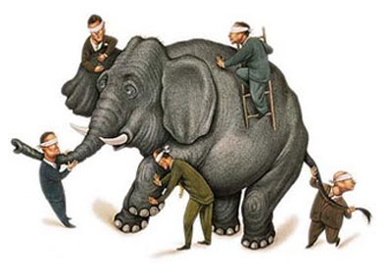
بيل، 808، عن الأبواق والجامات
كل من الأبواق والجامات تمثل الضربات بنفس الترتيب: الضربات تضرب
الأرض
(2) البحر
(3) الأنهار
(4) الشمس
(5) عالم الأشرار بالظلمة
(6) الفرات (مع التأثير على الأشرار بواسطة الشياطين) و
(7) العالم مع الدينونة النهائية (بنفس صور البروق وأصوات الرعود، والزلازل والبَرَد العظيم)

Slide 34
نفس النوع من الدينونة بنفس الترتيب
الأبواق | الدينونة | الجامات
1. 8: 1-7 | الأرض | 16: 1-2
2. 8: 8-9 | البحر | 16: 3
3. 8: 10-11 | الأنهار | 16: 4-7
4. 8: 12-13 | السماوات | 16: 8-9
5. 9: 1-2 | الجنس البشري - عذاب | 16: 10-11
6. 9: 13-21 | جيش | 16: 12-16
7. 11: 15-19 | أمم غاضبة | 16: 17-21
وارين زيرزبي، الشرح التفسيري للكتاب المقدس
Notes:
34

Slide 35
الجامات (رؤيا ١٥-١٦(
104
1
استخدم بإذن

Slide 36
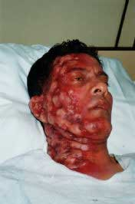
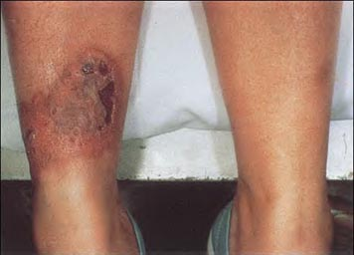
الجامات رقم 1 و2 (16: 1- 3)
392-393
فمضى الأول وسكب جامه على الأرض، فحدثت دمامل خبيثة وردية على الناس الذين بهم سمة الوحش والذين يسجدون لصورته.

Slide 37
الجامات (رؤيا ١٥-١٦(
104
2
استخدم بإذن

Slide 38
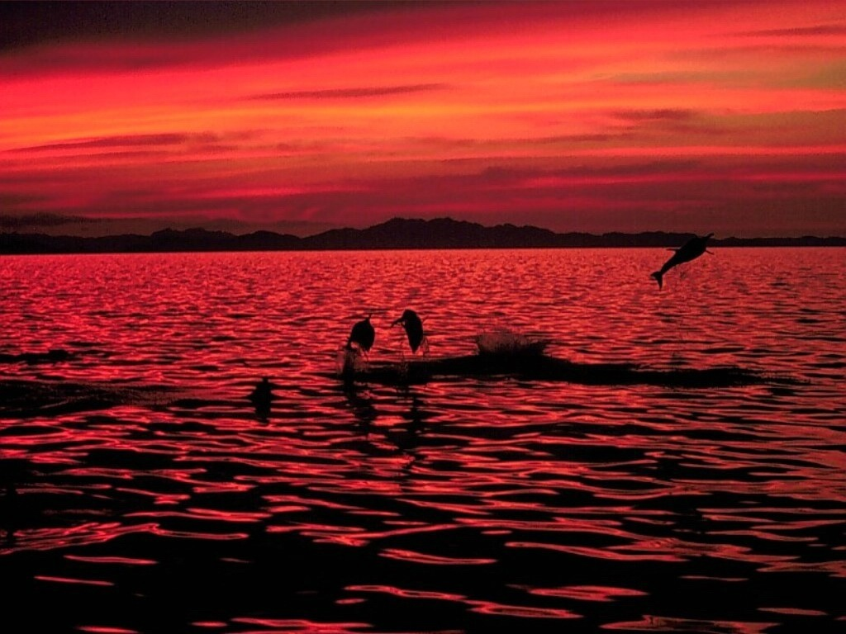
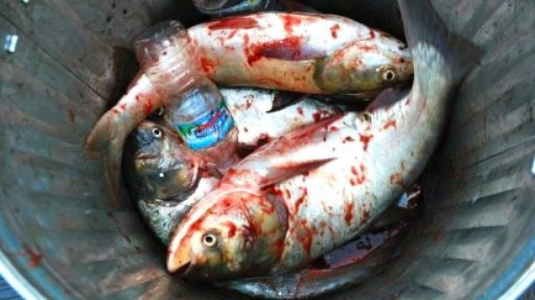
الجام الثاني (16: 3)
392-393
ثم سكب الملاك الثاني جامه على البحر، فصار دماً كدم ميت، وكل نفس حية ماتت في البحر.

Slide 39
الجامات (رؤيا ١٥-١٦(
104
3
استخدم بإذن

Slide 40
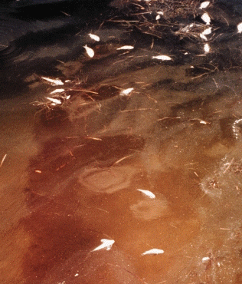
الجام رقم 3 تحولت كل المياه العذبة إلى دم (16: 4- 7)
97
Notes:
"Heaven gives justification for this terrible judgment: the earth-dwellers have shed the blood of God's people, so it is only right that they should drink blood. In God's government, the punishment fits the crime. Pharaoh tried to drown the Jewish boy babies, but it was his own army that eventually drowned in the Red Sea. Haman planned to hang Mordecai on the gallows and to exterminate the Jews; but he himself was hanged on the gallows, and his family was exterminated (Es. 7:10; 9:10). King Saul refused to obey God and slay the Amalekites, so he was slain by an Amalekite (2 Sam. 1:1–16)" (Wiersbe).

Slide 41
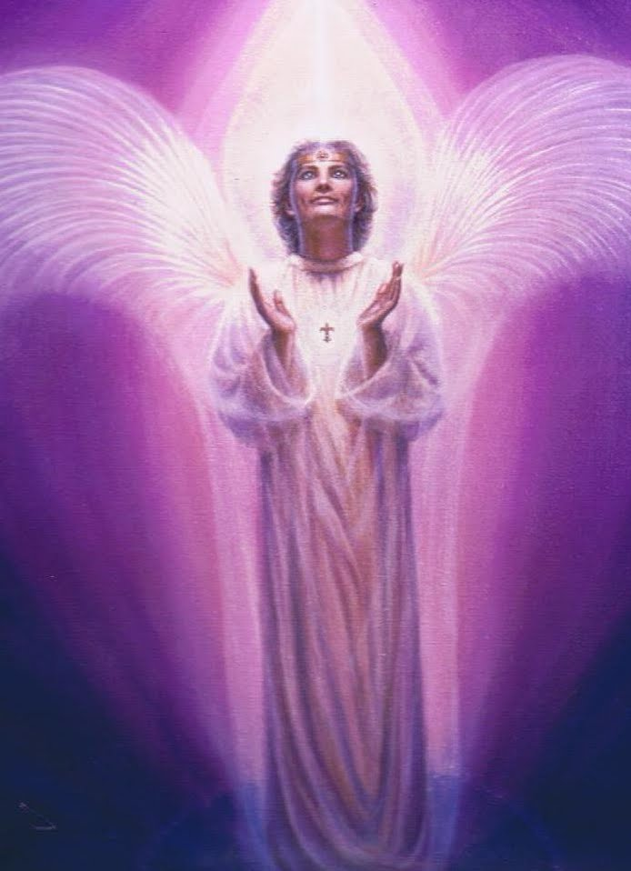
الجام الثالث: مدح عدالة الله (16: 5-7)
5 وسمعت ملاك المياه يقول: عادل أنت أيها الكائن والذي كان والذي يكون، لأنك حكمت هكذا 6 لأنهم سفكوا دم قديسين وأنبياء، فأعطيتهم دماً ليشربوا. لأنهم مستحقون
7 وسمعت آخر من المذبح قائلاً: نعم أيها الرب الإله القادر على كل شيء! حق وعادلة هي أحكامك.

Slide 42
الجام الثالث: مدح عدالة الله (16: 5-7)
تبرر السماء هذه الدينونة الرهيبة: لقد سفك سكان الأرض دماء شعب الله، لذلك من الصواب أن يشربوا الدم، في محكمة الله نجد أن العقوبة تتناسب مع الجريمة، حاول فرعون إغراق الأطفال اليهود الصغار لكن جيشه هو الذي غرق في البحر الأحمر في نهاية المطاف، خطط هامان لشنق مردخاي على الخشبة وإبادة اليهود؛ لكنه هو نفسه تم شنقه على الخشبة، وتم إبادة عائلته (أستير ٧: ١٠؛ 9: 10). رفض الملك شاول طاعة الله وقتل العماليق، فقتله عماليقي (2 صموئيل 1: 1-16) (ويرزبي، الشرح التفسيري الكتاب المقدس)

Slide 43
الجامات (رؤيا ١٥-١٦(
104
4
استخدم بإذن

Slide 44
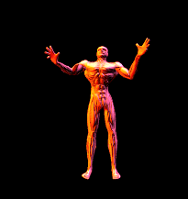
الجامة رقم 4 تحرق الشمس الناس (16: 8- 9)
97

Slide 45
الجامات (رؤيا ١٥-١٦(
104
5
استخدم بإذن

Slide 46
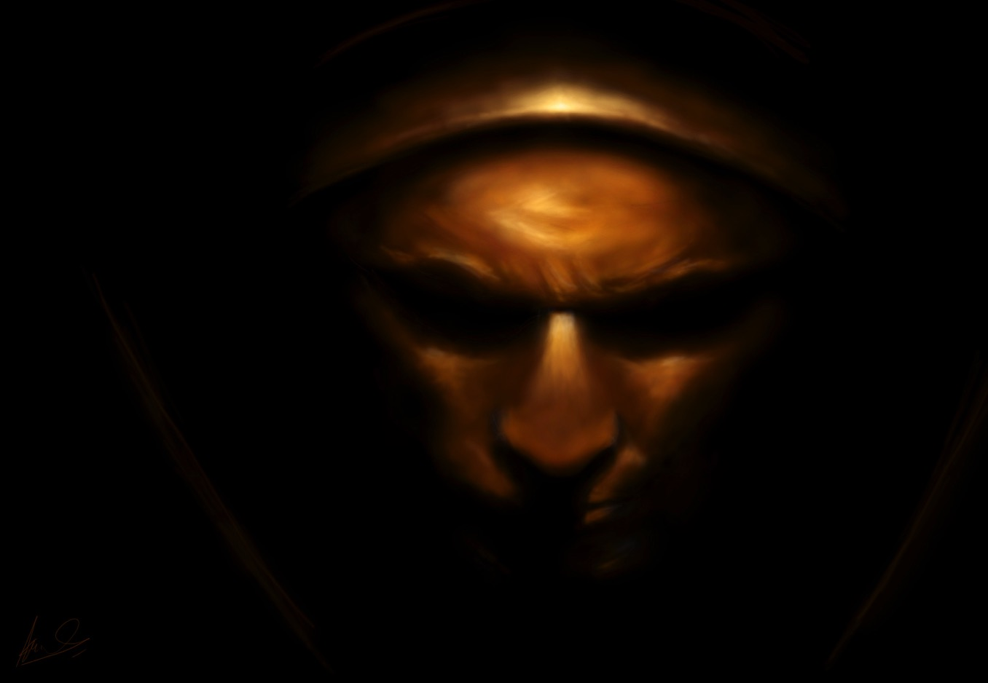
الجامة رقم 5 الظلمة (16: 10- 11)
10 ثم سكب الملاك الخامس جامه على عرش الوحش، فصارت مملكته مظلمة، وكانوا يعضون على ألسنتهم من الوجع.
11 وجدفوا على إله السماء من أوجاعهم ومن قروحهم، ولم يتوبوا عن أعمالهم.
393

Slide 47
الجامات (رؤيا ١٥-١٦(
104
6
استخدم بإذن

Slide 48
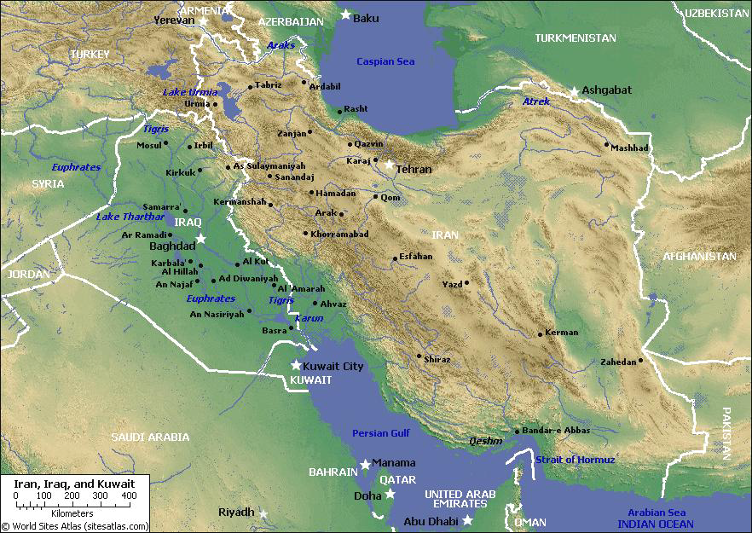
ماذا يحدث عندما لا يتبع الإستخدام الطبيعي للغة؟
٣٢٧، ٣٩٣
رؤيا١٦ : ١٢
ثثم سكب الملاك السادس جامه على النهر الكبير الفرات، فنشف ماؤه لكي يعد طريق الملوك الذين من مشرق الشمس.
١٠٠ تعليق
٥٧ تفسير
Notes:
48
NS-27-Rev1-2-slide 130
NS-27-Rev13-19-slide

Slide 49
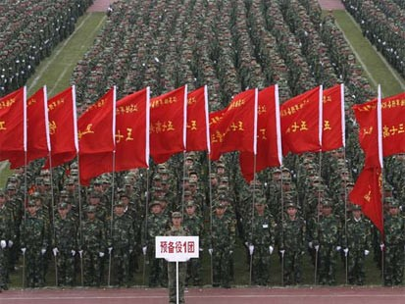
من هم ملوك الشرق؟
394
Notes:
لا أحد يعرف حقًا هوية جيش الـ 200 مليون. تقليديًا كان يعتقد أن هذا هو الصين...

Slide 50
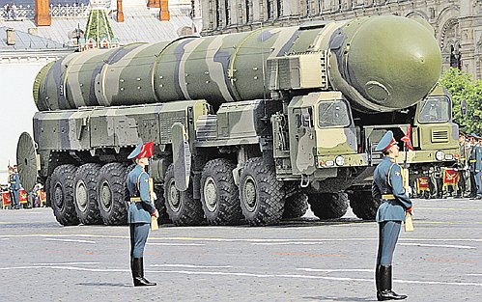
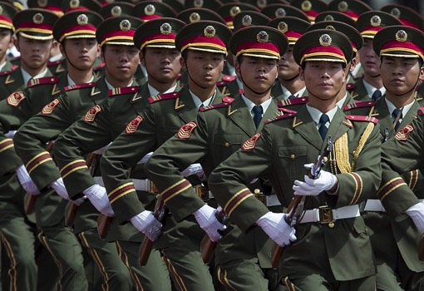
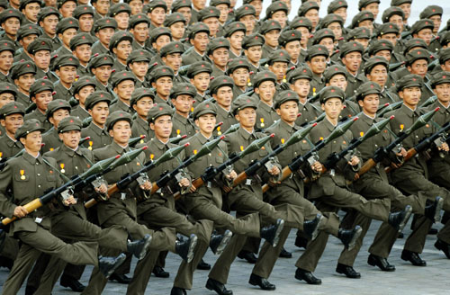
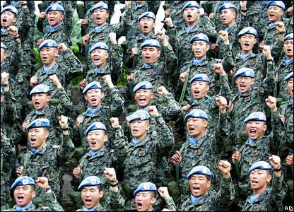
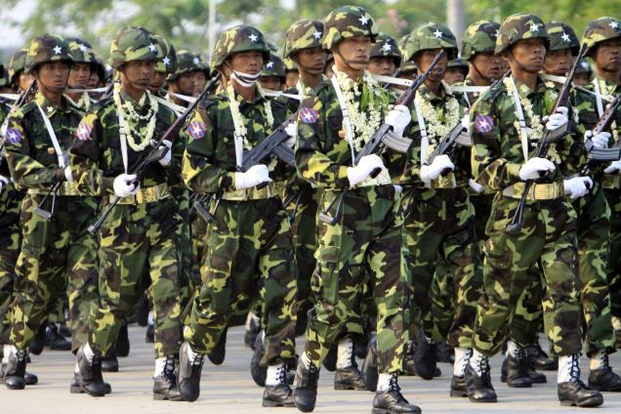
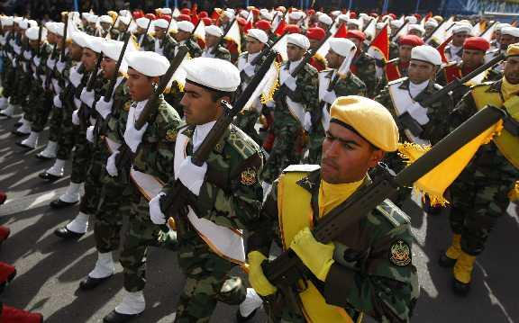
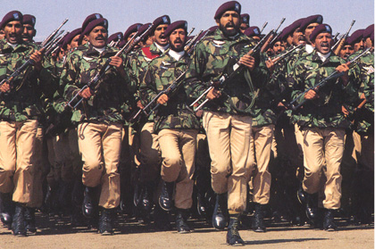
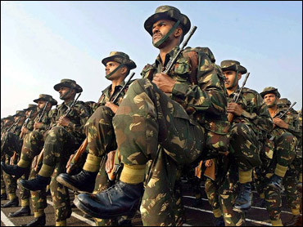
من هم ملوك الشرق؟
394
الصين؟
كوريا الشمالية؟
روسيا؟
ميانمار؟
كوريا الجنوبية؟
إيران؟
باكستان؟
الهند؟
Notes:
لا أحد يعرف حقًا هوية جيش الـ 200 مليون. لاحظ أن هؤلاء هم الملوك (بالجمع)، وقد يتضمن ذلك العديد من الجيوش الأخرى. 8 من أكبر 10 جيوش تقع في شرق إسرائيل!
www.bizbrowse.com/wordpress/2012/pages/1/top_ten_armies.html

Slide 51
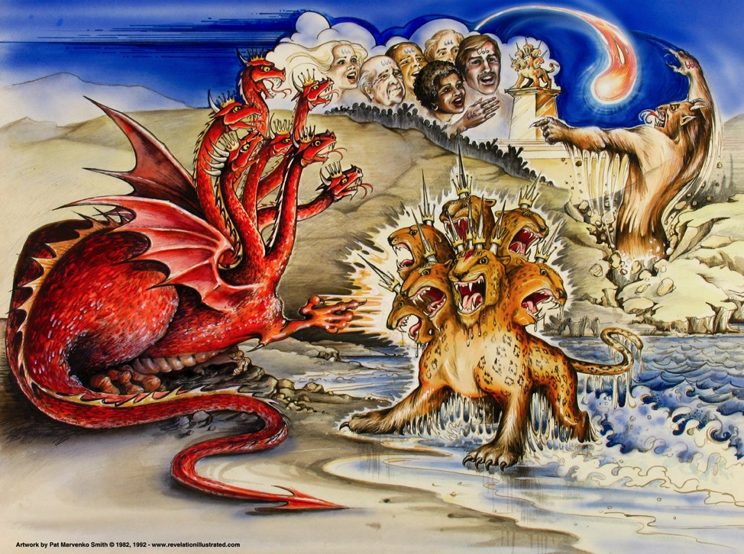
رؤيا ١٣-١٩
387
التنين = الشيطان
وحش الأرض = النبي الكذاب
وحش البحر =
ضد المسيح
Used with permission

Slide 52
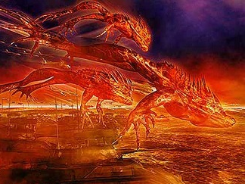
13 ورأيت من فم التنين، ومن فم الوحش، ومن فم النبي الكذاب، ثلاثة أرواح نجسة شبه ضفادع 14 فإنهم أرواح شياطين صانعة آيات، تخرج على ملوك العالم وكل المسكونة، لتجمعهم لقتال ذلك اليوم العظيم، يوم الله القادر على كل شيء. (16: 13-14)
393

Slide 53
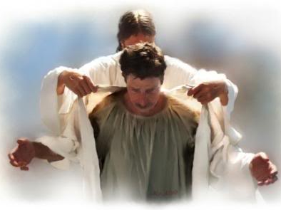
الجام السادس: تحذير من المسيح (16: 15)
ها أنا آتي كلص! طوبى لمن يسهر ويحفظ ثيابه لئلا يمشي عريانا فيروا عريته.

Slide 54
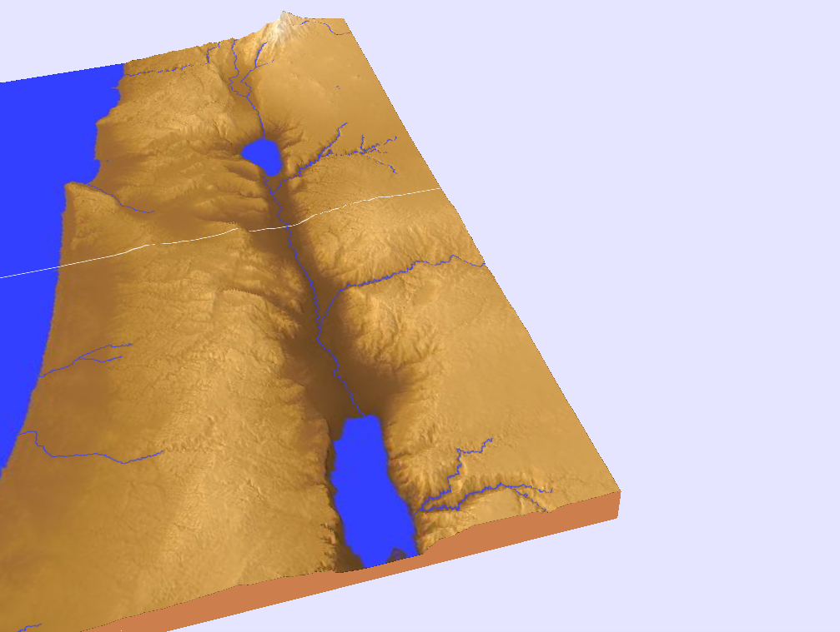
معركة هرمجدّون (16: 16)
394
تل
مجدو
رؤيا ١٦ : ١٦
فجمعهم إلى الموضع الذي يدعى بالعبرانية هرمجدون.
Notes:
"يأتي الاسم هرمجدّون من كلمتين عبريتين هما: هار مجدّو، أي تل مجدّو. كلمة مجدّو تعني "مكان القوات" أو "مكان المذبحة." ويدعى أيضًا إسدرإيلون ووادي يزرعيل. يبلغ عرض المنطقة حوالي أربعة عشر ميلاً وطولها عشرين ميلاً، وتكوّن ما أسماه نابليون "ساحة المعركة الأكثر طبيعية على وجه كل الأرض." وبالوقوف على سهل الكرمل وإطلالته على هذا السهل الكبير، يمكنك أن تفهم جيدًا لماذا استخدم لتجميع جيوش الأمم.
في هذا السهل هزم باراق جيوش كنعان (قضاة 5: 19). هناك ألتقى جدعون بالمديانيين (قضاة 7)، وهناك فقد الملك شاول حياته (1 صموئيل 31). واستخدم تيطس والجيوش الرومانية، كما فعل ذلك الصليبيون في العصور الوسطى. واستخدمه الجنرال البريطاني اللنبي عندما هزم الجيوش التركية عام 2017.
من الناحية الإنسانية، يبدو أن جيوش الأمم تتجمع بمفردها؛ لكن يوحنا يوضح أن التحركات العسكرية تتم حسب خطة الله. وأن الثالوث الشيطاني من خلال القوى الشيطانية، سيؤثر على الأمم، ويجعل الحكام يجمعون جيوشهم. بل أيضًا سيصنعون معجزات تبهر الحكام وتجعلهم يتعاونون. وكل هذا سيؤدي إلى تحقيق مقاصد الله (أنظر رؤيا 17: 17). ستنظر الشعوب الأممية إلى هرمجدّون كمعركة، لكن بالنسبة لله، ستكون مجرد "وجبة عشاء" لطيور السماء (رؤيا 19: 17- 21)" (ويرسبي).

Slide 55
الجامات (رؤيا ١٥-١٦(
104
7
استخدم بإذن

Slide 56
الجام السابع: الدينونة الأخيرة (16: 17)
ثم سكب الملاك السابع جامه على الهواء، فخرج صوت عظيم من هيكل السماء من العرش قائلاً: قد تم.

Slide 57
الجام السابع (رؤ 16: 18-19أ)
395
18 فحدثت أصوات ورعود وبروق. وحدثت زلزلة عظيمة، لم يحدث مثلها منذ صار الناس على الأرض، زلزلة بمقدارها عظيمة هكذا 19 وصارت المدينة العظيمة ثلاثة أقسام، ومدن الأمم سقطت.
Notes:
The cities of "many" (NLT) changed to the Greek text of "the cities of the nations…"

Slide 58
الجام السابع
395
رؤيا ١٦ : ١٨-١٩
18 فحدثت أصوات ورعود وبروق، وحدثت زلزلة عظيمة لم يحدث مثلها منذ صار الناس على الأرض، زلزلة بمقدارها عظيمة هكذا 19 وصارت المدينة العظيمة ثلاثة أقسام، ومدن الأمم سقطت، وبابل العظيمة ذكرت أمام الله ليعطيها كأس خمر سخط غضبه.

Slide 59
٧٥ رطل أحجار البرد
رؤيا ١٦: ٢١ (الجامة رقم ٧)
كانت هناك عاصفة برد رهيبة، وسقطت أحجار البرد التي تزن خمسة وسبعين رطلاً من السماء على الناس في الأسفل، لقد لعنوا الله بسبب الضربة الرهيبة لعاصفة البرد.
كان أكبر حجر برد تم تسجيله في الولايات المتحدة هو 7 بوصات في القطر، و١٨.٧٥ بوصة حولها، ويزن أقل بقليل من رطل واحد. تخيل شمام كبيرة تسقط من السماء بسرعة تقرب من ١٠٠ ميل في الساعة، سقط
حجر البرد خلال عاصفة في أورورا، نبراسكا، وكان أثقل حجر برد في الولايات المتحدة ١.٦٧ رطل وسقط في كوفيفيل، كانساس في عام ١٩٧٠.
Notes:
How would Beale argue on this text from the idealist view?
"21 The exodus plague of hail is replicated, but this time it strikes not one nation but all throughout the world who are in opposition to God (cf. Exod. 9:19–35). The hail “descends from heaven” on the unfaithful as “fire descended from heaven” on the persecuting nations in 20:9, which also alludes to the conclusive punishment. The two scenes probably describe the same episode. According to Jewish tradition the exodus plague of hail fell in “bowls” and “cups” (Midr. Rab. Cant. 3.11 §1; Midr. Rab. Num. 12.8; the latter also refers to the “bowls” as “phials,” John’s word for “bowl,” phialeœ [fia¿lh]).
But the plague of hail is not the last in the series of plagues in Exodus. [Rev., p. 845] Why is it last in the presentation of bowl plagues? Bauckham argues plausibly that the Exodus 9 plague of hail is being combined with the cosmic phenomena surrounding the Sinai theophany of Exodus 19, alluded to in Rev. 16:18. Therefore, the plague of hail together with the Sinai phenomena are placed last in Rev. 16:17–21 because the theophany is a more climactic event in Exodus and is placed there after the plagues. For some reason the hail has come to be associated with the Sinai theophany phenomena and therefore has been placed last with it. Possibly, the association of the hail with the Sinai episode is due to the hail striking the Amorites in Josh. 10:11, which could be in view. Joshua 10 likewise comes after the plagues and is seen as part of the whole redemptive program associated with the exodus, focusing on subsequent conquest of the land. So Joshua 10 and Exodus 19 have influenced the placement of the hail here in the narrative of the bowls, which has also been influenced by Ezek. 38:19–22, where hail and earthquake mark the final stage of judgment on the end-time enemy.¹²⁶ This has a unique similarity to Jewish exegetical tradition, which saw the exodus pattern as typological of end-time events. For example, Apoc. Abr. 30 narrates ten plagues modeled on Exodus to come on Gentiles in the last days and conclude with a reference to the Sinai theophany.¹²⁷
The people suffering the judgment “blasphemed” God up to the bitter end because it came from his hand, though, possibly, the scene in vv 17–21 depicts the beginning of the last judgment, as does 6:12–17. This does not necessarily mean that some were left after the judgment of hail but that they were blaspheming during the onslaught of the woe, as in 6:15–17 people undergoing the commencement of the final judgment try to hide during its execution (note also the parallel between 6:14 and 16:20). In contrast to 16:9, 11, there is no mention of repentance together with blasphemy, which also suggests that the end has come: no room is now left for repentance.¹²⁸ Vv 17–21 could be viewed as the beginning of the last judgment in history, with chs. 17–19 giving subsequent chronological developments of that judgment.¹²⁹ But it is best to view the following chapters as synchronously supplemental perspectives on the last judgment, which is described already in 16:17–21.
The identification of the plague with the plague of hail in Egypt is evident further from the fact that both Rev. 16:21 and the Exodus account emphasize the severity or large size of the hail by twice mentioning that it was “very great”: cf. ca¿laza mega¿lh . . . mega¿lh e˙sti«n hJ plhgh\ aujthvß sfo/dra (“great hail . . . the plague of it is very great”) with Exod. 9:18, 24, ca¿lazan pollh\n sfo/dra . . . ca¿laza pollh\ sfo/dra (“very great hail . . . the hail was very great”; likewise Josephus, Ant. 2.304–5). Cf. Josh. 10:11: “the Lord threw large stones from heaven . . . hailstones.” John says that the hailstones each weighed a “talent,” which varied in ancient times from 45 pounds up to 130 pounds (cf. Josephus, War 5.270).
[Rev., p. 846]
"God’s end-time defeat of Israel’s enemy described in Ezek. 38:19–22 may also be in mind in Rev. 16:18–21: “a great earthquake . . . the mountains also will be thrown down . . . every wall will fall . . . and I will rain on him . . . hailstones.” Indeed, Ezek. 38:19–22 is cited in Jewish writings together with the exodus plague of hail in explaining that the latter is typological of the plague that will descend on unbelievers in the end-time judgment (so Midr. Rab. Exod. 12.2, 7; Mekilta, BeshallahΩ 6.30–35; Pesikta Rabbati 17.8; Pesikta de Rab Kahana 7.11, in specific application to Rome). Sib. Or. 3.680–92 likewise applies the Ezek. 38:22 depiction to the final judgment and breakup of the cosmos: “He will break . . . the mountains. . . . God will judge all people by . . . fire. . . . There will also be brimstone from heaven and stone and much grievous hail.” Cf. Wis. 5:22ff., where “hailstones full of wrath will be cast as out of a stone bow” to punish ungodly kings on the day of final judgment. Cf. also Ezek. 13:11–13, where twice the prophet mentions that God will send “a flooding rain” and “great stones” in judgment against false prophets."
______________-
http://myweathercontent.myweather.net/webhd/pkg/v2/template3.html?host=whio&section=4&page=42&story=350

Slide 60
لماذا يمتلك الله الحق في أن يدين العالم؟
لماذا؟

Slide 61
الفكرة الرئيسية
الله قدوس ويسوع سوف يرجع

Slide 62
1. الله وحده قدوس (رؤ 15)
لماذا يمتلك الله الحق ليدين العالم؟

Slide 63
الجامات السبعة (رؤيا 15- 16)
391
السابعة
السادسة
الخامسة
الرابعة
الثالثة
الثانية
الأولى
تزلزلت الأرض
(16: 17- 21)
جف نهر الفرات. جيوش العالم تتجمع في هرمجدون
(16: 12- 16)
تضرر عرش
مملكة الوحش
(16: 10- 11)
البشر الذين حرقتهم الشمس يجدفون على الله (16: 8-9).
تتحول الأنهار
إلى دم
(16: 4- 7)
يتحول البحر إلى دم وتموت جميع الكائنات البحرية
(16: 3)
الدمامل تصيب
الذين يقبلون
سمة الوحش
(16: 2)

Slide 64
هل تعترف بسلطان المسيح على هذا العالم في المستقبل؟
392
Used with permission

Slide 65
هل تعترف بسلطان المسيح على حياتك الشخصية الآن؟
392

Slide 67
يسوع ينتصر
موضوع
الرؤيا

Slide 68
أحصل على هذا العرض التقديمي مجاناً
وعظ العهد الجديد • BibleStudyDownloads.org
Notes:
NP NT Preaching (np) Arabic

